Slide 1
Machine Learning – Ensembling

Slide 2




Concurso de la tele
En un concurso de la tele tenemos varios participantes. Se trata de acertar preguntas. Cuantas más aciertes, más dinero ganas. Veamos cómo lo hacen los participantes:
VOTACIÓN
Pregunta 1
1
1
0
1
1
0
0
1
Pregunta 2
0
0
1
1
1
1
0
1
Pregunta 3
0
0
0
0
0
0
0
0
Pregunta 4
0
1
1
0
1
1
1
1
Pregunta 5
1
0
1
0
0
1
1
1
% ACIERTOS
40%
40%
60%
40%
60%
60%
40%
80%
¿Resultado? 7 concursantes trabajan mejor en equipo que de manera individual.
Este mismo comportamiento lo podemos extrapolar a los ensemblings

Slide 3
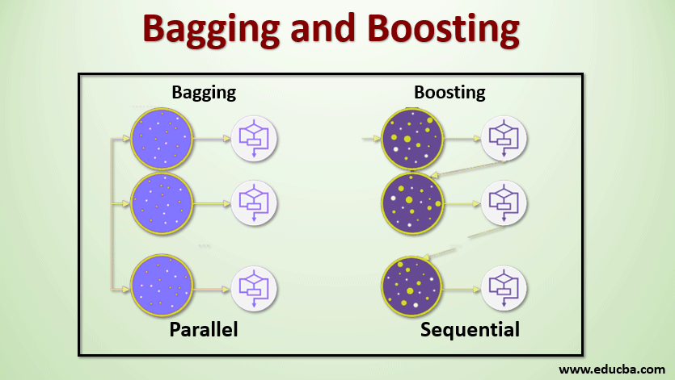
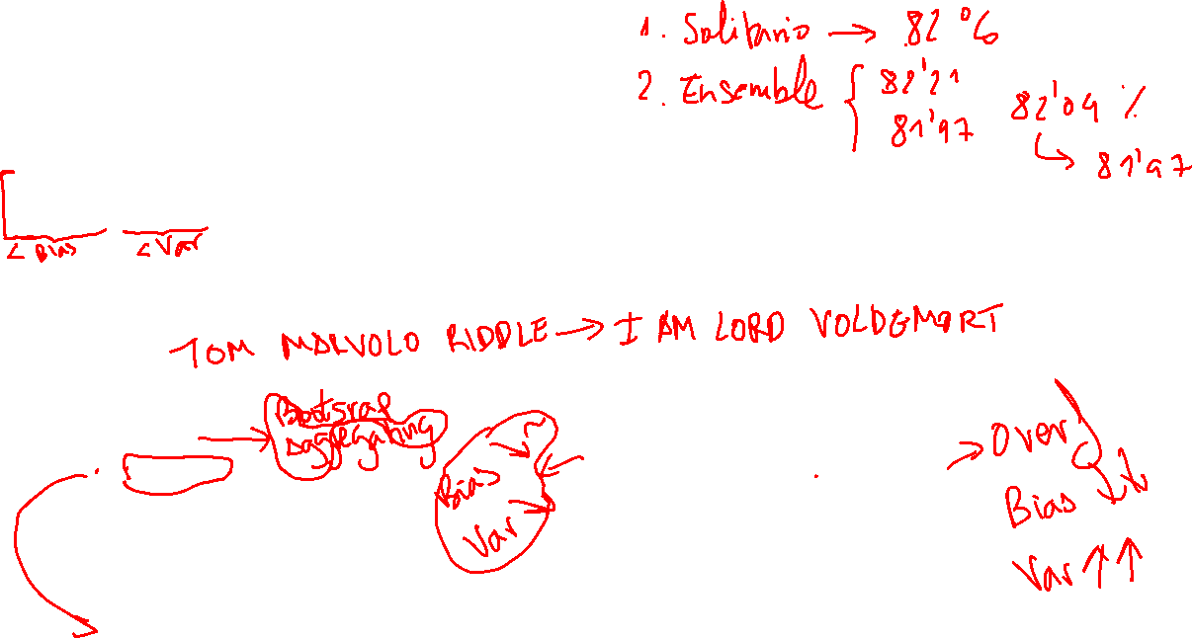
Definición
Los modelos ensamblados (ensemble models) combinan las decisiones de múltiples modelos para mejorar su precisión y estabilidad.
Se trata de modelos que se comportan muy bien y reducen bastante el variance. Este tipo de modelos son los que se suelen utilizar para ganar competiciones de Kaggle
Tipos de ensembles:
Bagging
AdaBoost
Random Forest
Boosting
GradientBoost
XGBoost

Slide 4
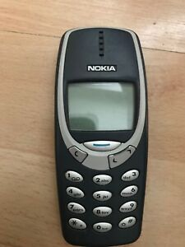
Ejemplo
Imagina que quieres comprarte un móvil. ¿Vas a la tienda y simplemente compras el que te recomienda el vendedor? NO! Buscas, comparas, ves reviews, preguntas a tus amigos… y dependiendo del output que te den todas esas fuentes, tomas una decisión.
No la tomas a la ligera, sino que tienes en cuenta diferentes fuentes.
Fuente

Slide 5
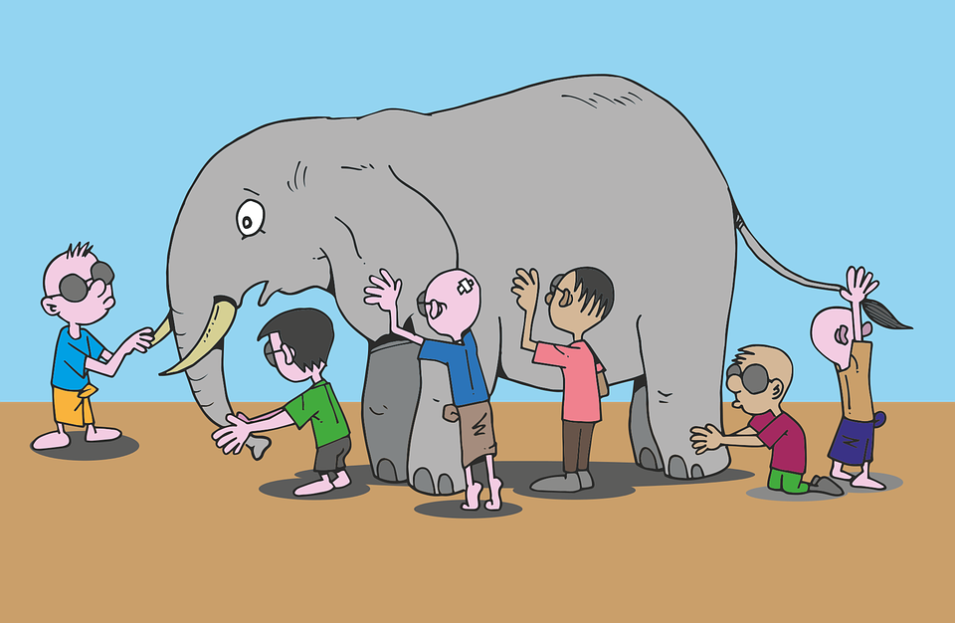
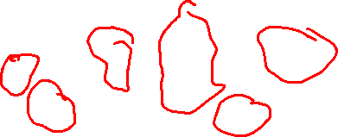
Ejemplo
Imagina con conjunto de personas ciegas que están intentando describir un elefante. Cada uno tocará una parte del elefante y por tanto una versión diferente.
Por tanto, sus versiones individuales describirán partes del elefante, pero su versión colectiva tendrá una información mucho más rica y precisa de cómo es un elefante.
Fuente

Slide 6
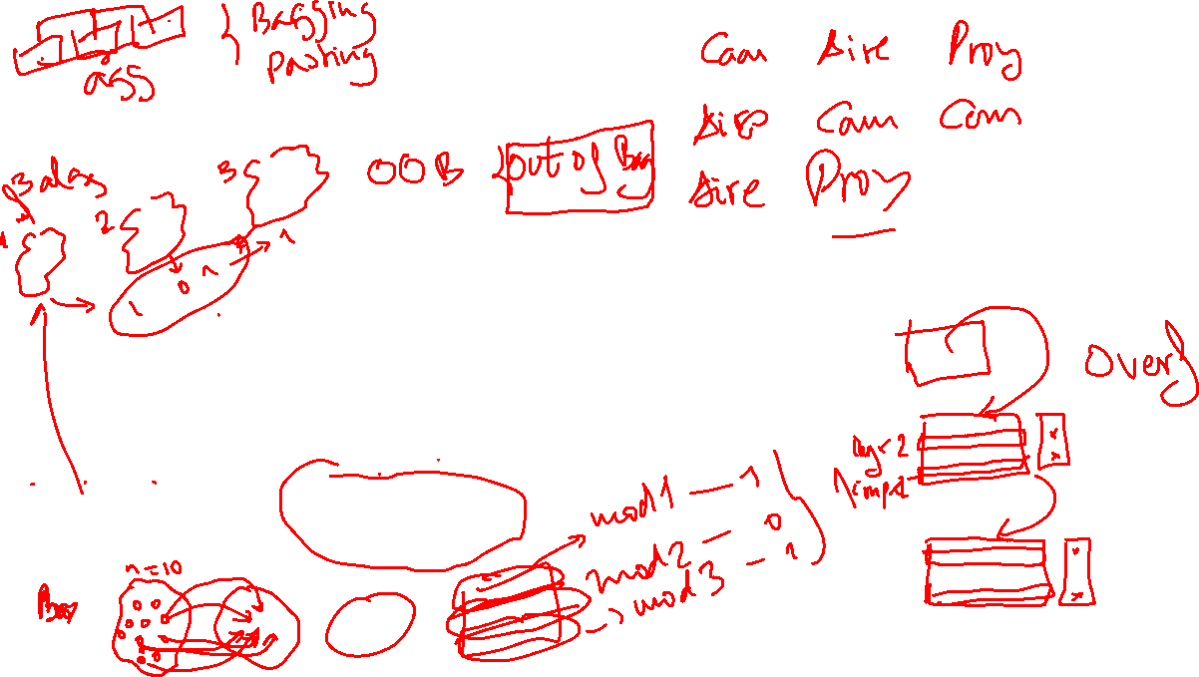
Tipos de Ensembles
Votación
Varios modelos trabajan en paralelo y se agregan sus outputs
Secuenciales o Boosting
El output del primer modelo sirve de input para el siguiente, que corregirá los errores del anterior.
Mismos modelos
Cada modelo del sistema de votación es del mismo tipo (DecissionTree, LogisticRegression…)
Distintos modelos (Voting)
Se combinan modelos de varios tipos para conformar el sistema de votaciones
Bagging
El muestreo para los modelos del ensemble se realiza mediante reemplazamiento (bootstrapping)
Pasting
El muestreo para los modelos del ensemble se realiza SIN mediante reemplazamiento
Para todos los modelos vistos en esta presentación tenemos las versiones de clasificación y regresión en sklearn

Slide 7
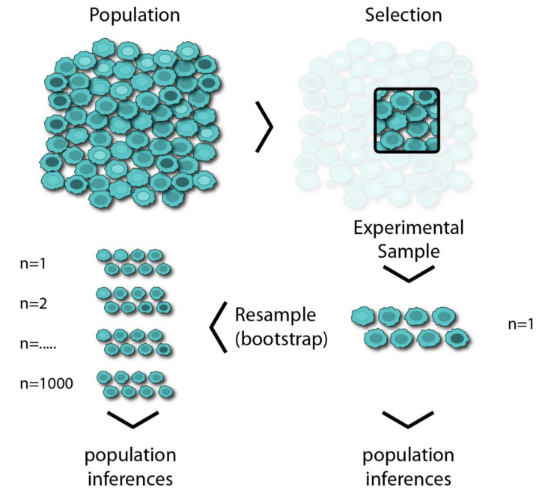
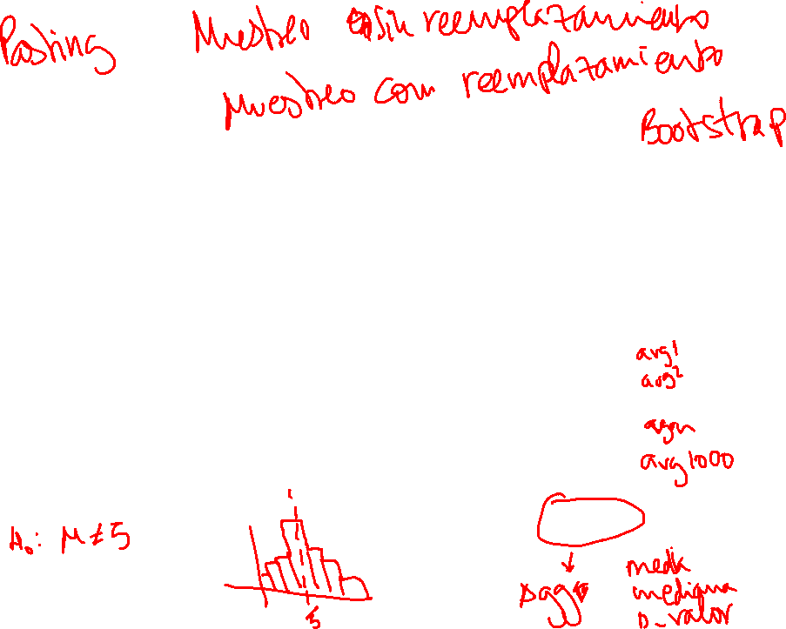
Bootstrap
El bootstrap (o bootstrapping) es un mecanismo propio de la estadística y la econometría que se centra en el remuestreo de datos con reeplazamiento, dentro de una muestra aleatoria o al azar.
¿Remplazamiento? Esta técnica coge varias muestras de manera aleatoria dentro de un conjunto. Los elementos que coge en cada muestra pueden estar repetidos con respecto a selecciones anteriores.
Por eso es con reemplazamiento: coge muestra, calcula estadístico y devuelve la muestra.
Los estimadores tienen que ser lo más independientes posibles para que los errores no se correlacionen, por eso se usan técnicas de muestreo aleatorio

Slide 8
Votación

Slide 9
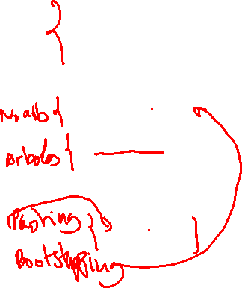
Algoritmos de votación
Sklearn
Voting
VotingClassifier
VotingRegressor
Bagging
BaggingClassifier
BaggingRegressor
RandomForestClassifier
RandomForestRegressor
Pasting
BaggingClassifier
BaggingRegressor
Votación
Varios modelos trabajan en paralelo y se agregan sus outputs
Mismos modelos
Cada modelo del sistema de votación es del mismo tipo (DecissionTree, LogisticRegression…)
Distintos modelos (Voting)
Se combinan modelos de varios tipos para conformar el sistema de votaciones
Bagging
El muestreo para los modelos del ensemble se realiza mediante reemplazamiento
Pasting
El muestreo para los modelos del ensemble se realiza SIN mediante reemplazamiento

Slide 10
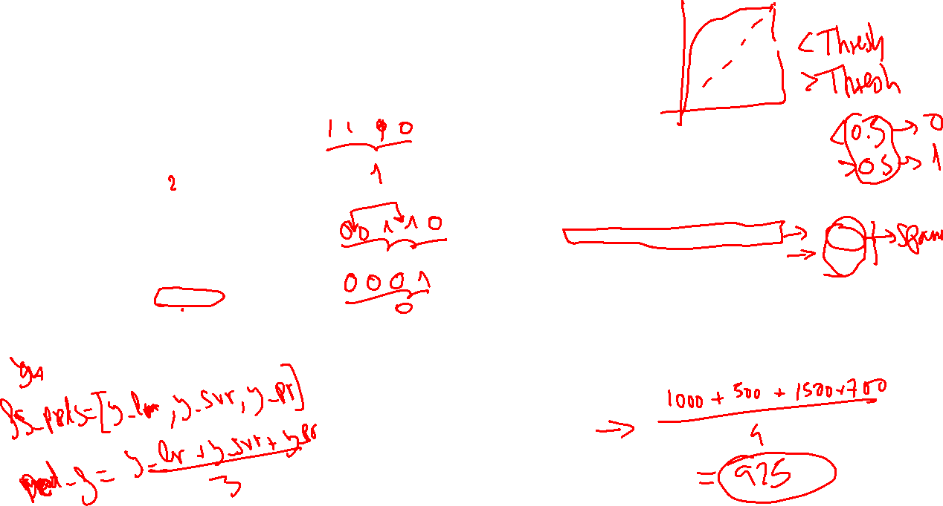
¿Cómo se realizan las predicciones?
Clasificación – Hard voting
Se calcula la moda
Clasificación – Soft Voting
La clase que tenga la probabilidad más alta dentro de los outputs de todos los modelos
Modelo 1
Modelo 1
Modelo 1
Modelo 1
Modelo 1
Modelo 1
Modelo 1
Modelo 1
Media
Correo SPAM
Correo SPAM
Correo SPAM
Correo NO SPAM
SPAM
79%
71%
20%
85%
64%
NO SPAM
21%
29%
80%
15%
36%
Output final -> Moda
Correo SPAM
Output final -> Max de la media
Correo SPAM
Regresión
Se calcula la media de todos los outputs
Modelo 1
Modelo 1
Modelo 1
Modelo 1
Ventas
1000
Ventas
500
Ventas
1500
Ventas
700
Output final -> 925

Slide 11
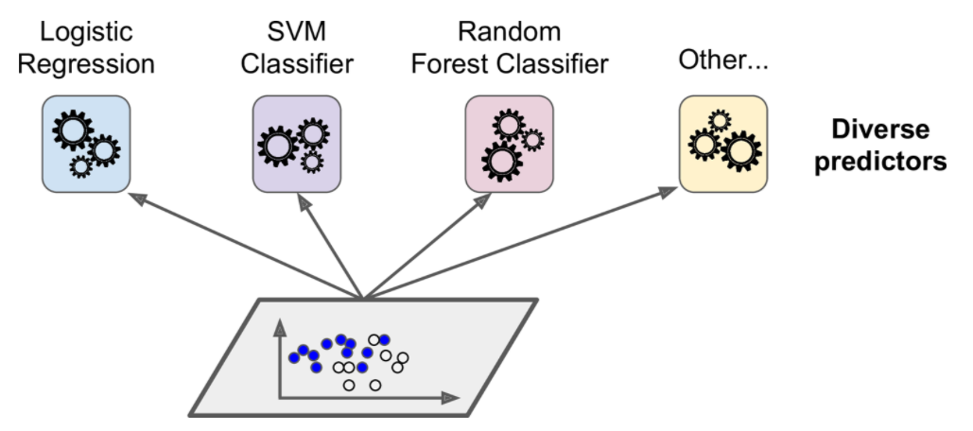
Voting

Slide 12
Bagging y Pasting

Slide 13
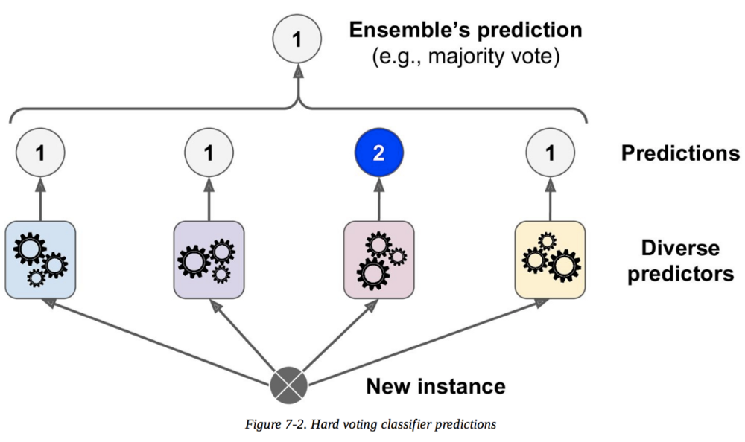
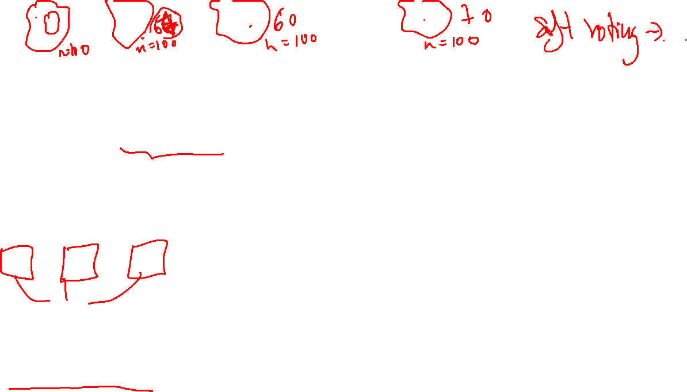
Bagging (Boostrap Aggregating)
Con esta técnica se entrenan un conjunto de modelos, mediante muestras con reemplazamiento. Para cada predicción todos los modelos dan un output, y como si de un sistema de votación se tratase, se escoge como output final el más frecuente. Utiliza soft voting
Esta técnica se usa tanto en clasificación, como en regresión. Si en clasificación utiliza la moda para elegir output, en regresión es la media de los outputs de todos los modelos.
Se trabaja con el mismo modelo
Pasting
Simplemente escogemos el argumento “boostraping=False”
Suele funcionar mejor bagging

Slide 14
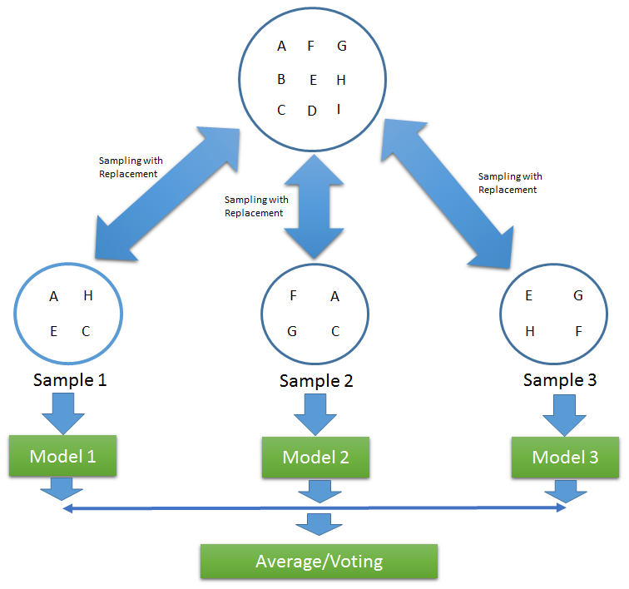
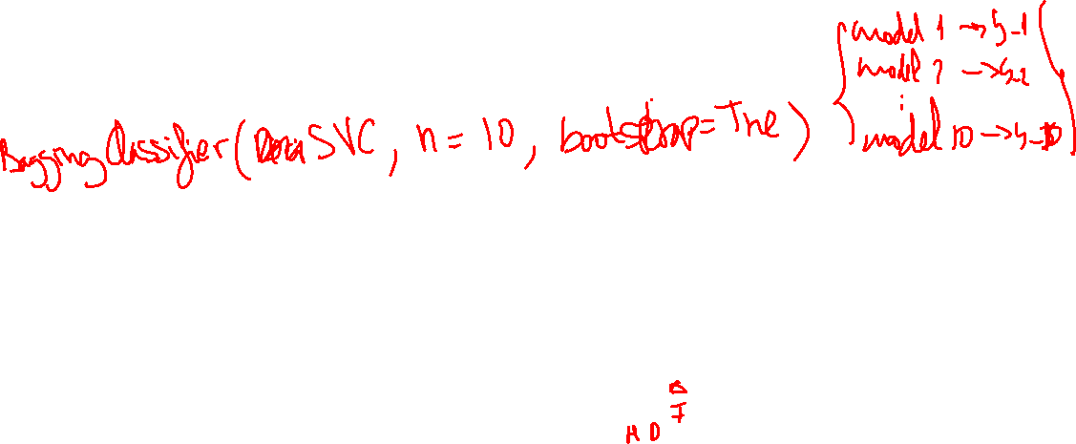
Cómo funciona el Bagging
Se escoge un modelo. Normalmente árboles de decisión, aunque podría ser un KNN, SVM…
Elegimos cuántos modelos queremos entrenar, por ejemplo 10
Entrenamos cada modelo con una muestra con reemplazamiento del conjunto de training (boostrapping).
Una vez entrenados los modelos, cuando haya que hacer una predicción, cada uno dará un output. Si es un problema de clasificación, el output final será el valor más frecuente, mientras que si es de regresión se calculará la media de todos los outputs.

Slide 15
Random Forest Demo
https://waternova.github.io/random-forest-viz/

Slide 16

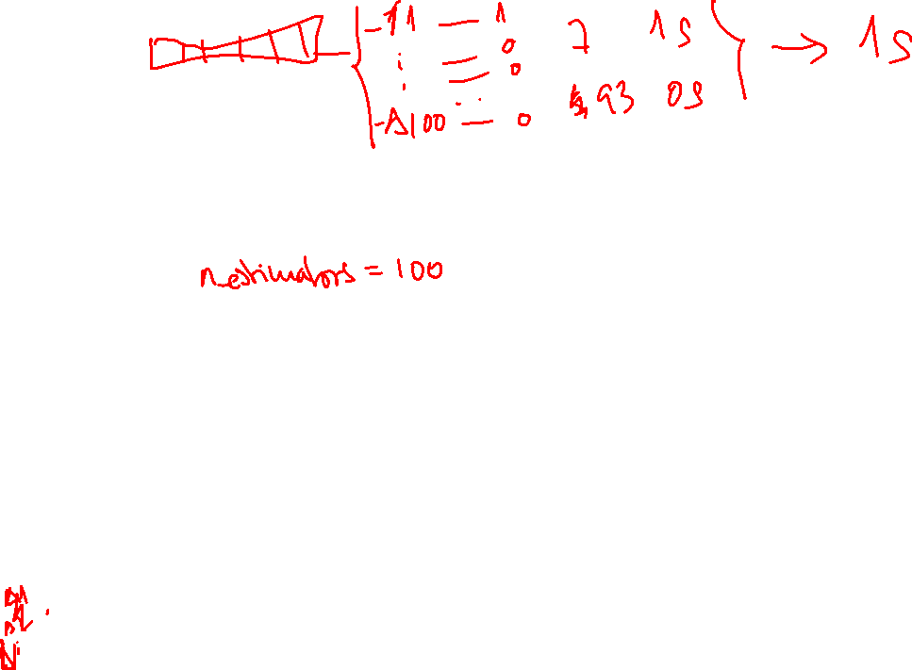
Random Forest
El algoritmo de bagging que más se utiliza es el random forest. Implementa el sistema de votación de bagging mediante árboles de decisión. RandomForestClassifier y RandomForestRegressor. Funciona de la siguiente manera:
Escogemos una cantidad de árboles que entrenaremos.
Cada árbol escoge un conjunto aleatorio de features para realizar cada split. Este número lo podemos configurar en sklearn.
Aplicamos boostrapping, es decir, cada árbol entrena con una muestra aleatoria con reemplazamiento del conjunto de train.
Una vez entrenados los árboles, aplicamos el sistema de votación de bagging para las predicciones.

Slide 17
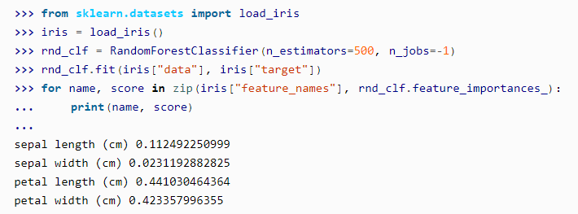
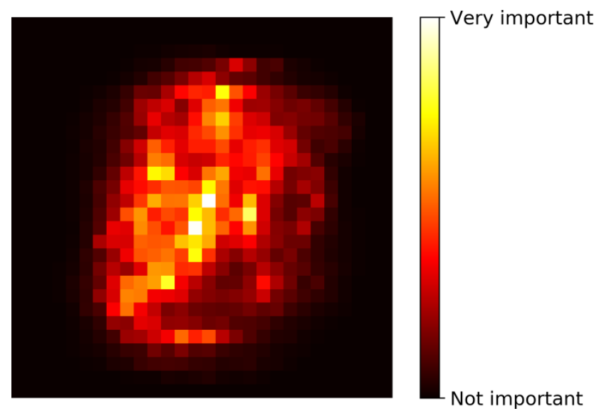
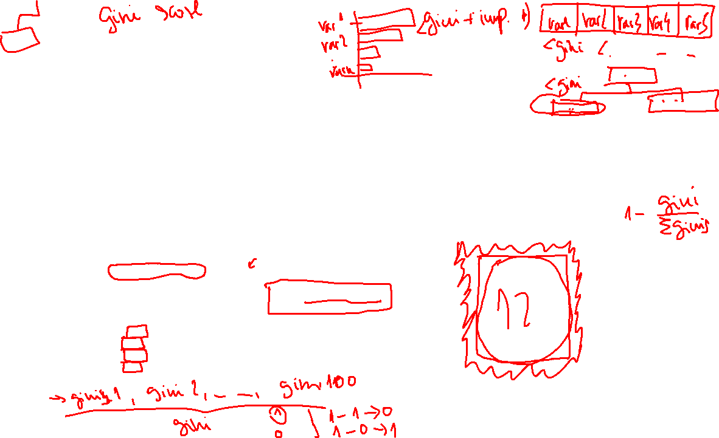
Feature importance
Una característica interesante que tiene Random Forest es el feature importance. Nos da una medida de cuánto aporta cada feature a las predicciones. Se calcula para cada feature la aportación que ha hecho al gini o entropía. Para todos los árboles. Calculamos la media de la aportación de cada feature.
Por suerte sklearn ya realiza esta operación por nosotros, y lo normaliza a 1, de tal manera que las features más importantes estarán cercanas a 1 (el sumatorio de todas no es 1, no es un %).
Feature importance para predicción de números

Slide 18
Boosting

Slide 19
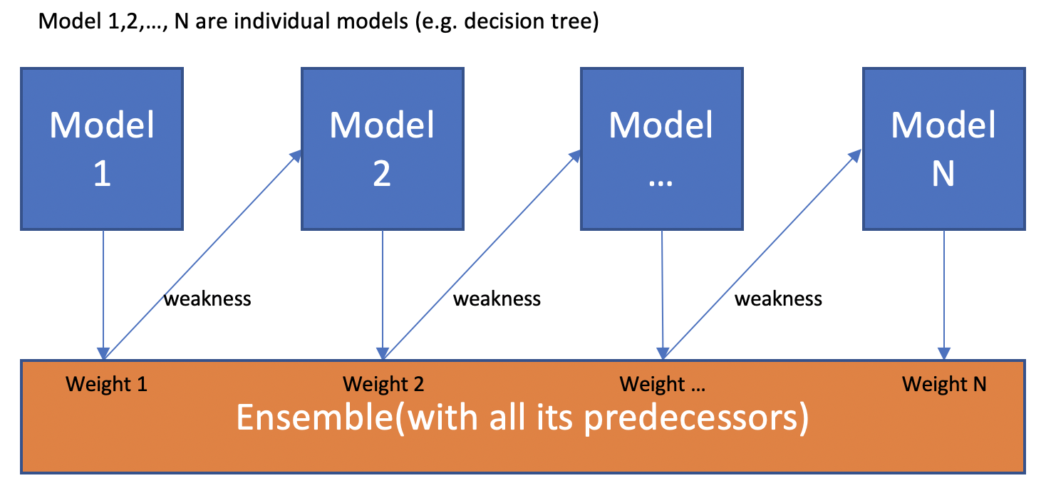
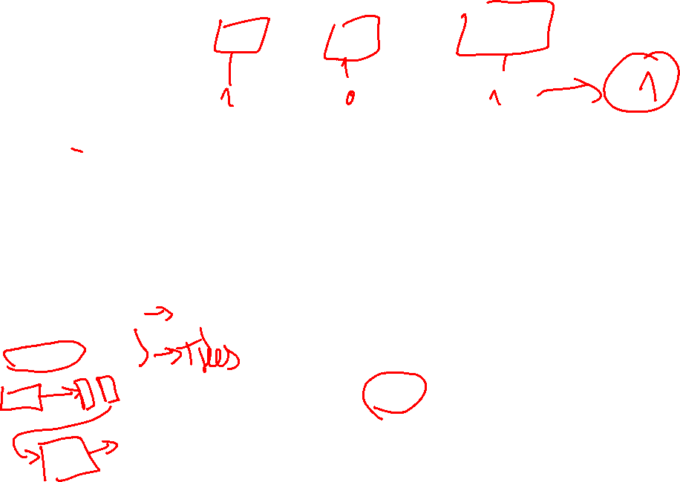
Boosting
En el caso del bagging, teníamos un conjunto de modelos independientes, cuyos outputs agregados servían para el output final. En boosting los modelos se entrenan secuencialmente y por tanto existe una dependencia entre ellos.
Básicamente en esta técnica los modelos van intentando mejorar su predecesor, recibiendo los errores del mismo, e intentando mejorar su resultado
Los algoritmos más utilizados son:
AdaBoost
Gradient Boosting
XGBoost

Slide 20
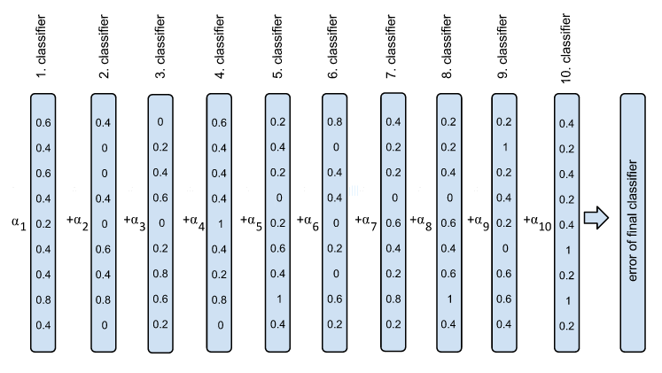
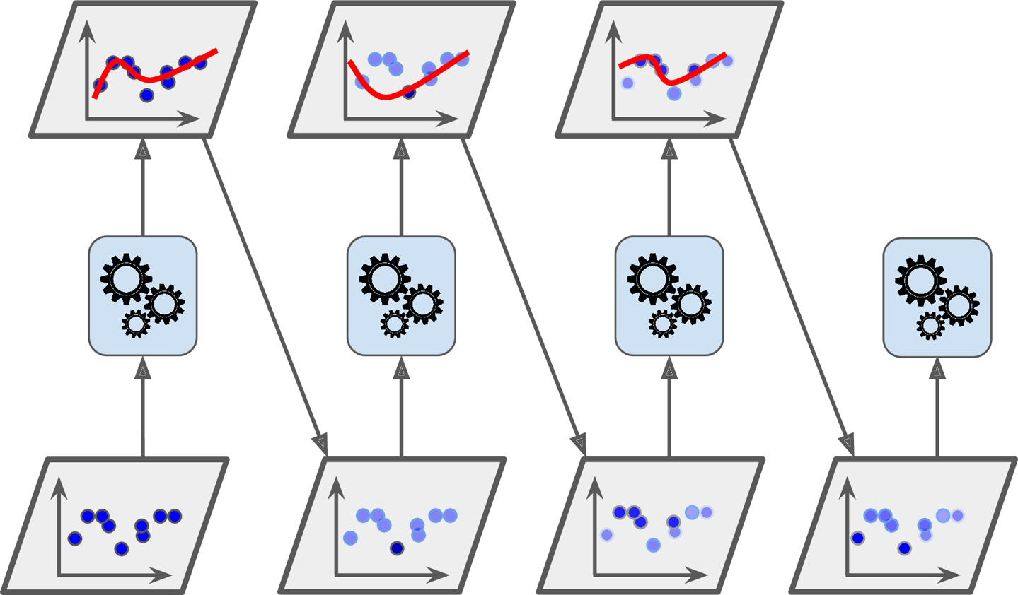
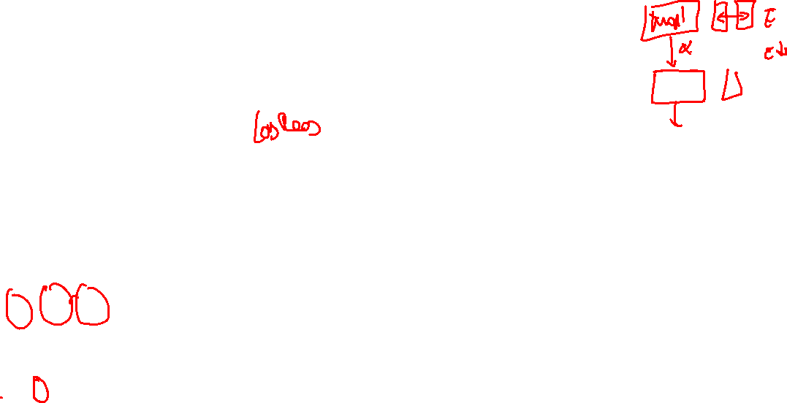
AdaBoost (Adaptive Boosting)
Se trata de un conjunto de modelos iguales (árboles de decisión normalmente) que actúan de manera secuencial. Las predicciones (junto con sus errores) del modelo predecesor sirven de input para el siguiente, de tal manera que se intenta corregir el error del modelo. Se pone foco en los peores errores.
Según lo bien que lo haga cada modelo intentando corregir los errores, se le aplicará un parámetro α diferente.
Una vez entrenados, el output del modelo final será una combinación lineal de todos los estimadores, teniendo en cuenta el peso de cada uno, α.

Slide 21
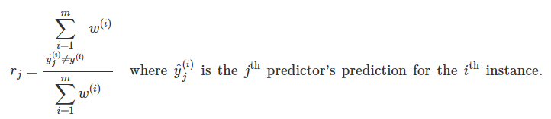

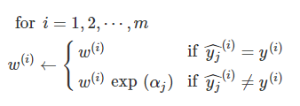
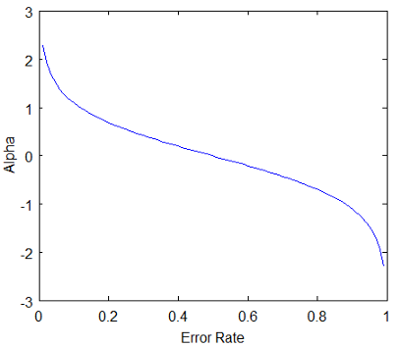
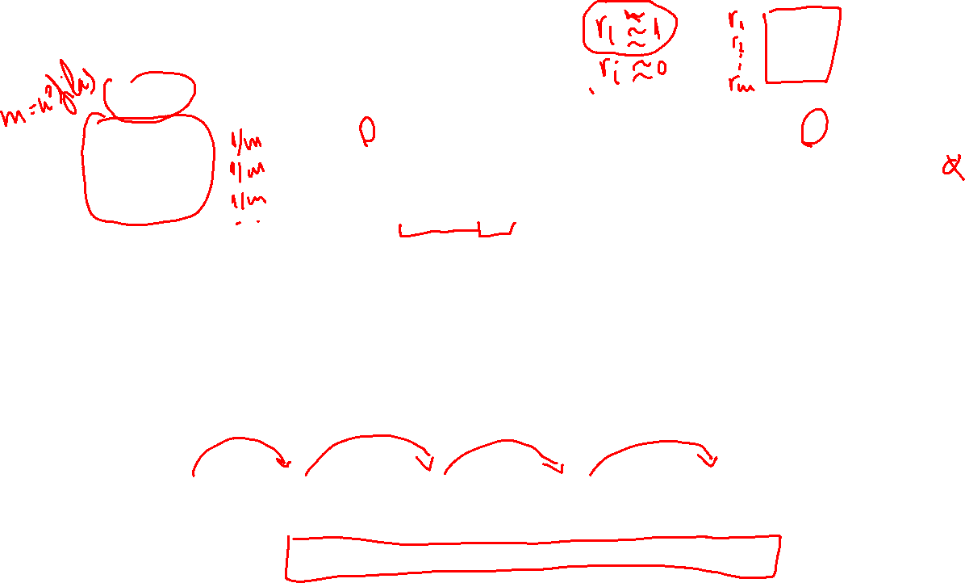
Entrenamiento
Modelo 1
Features
Datos de entrenamiento
W(i)
4. Calculamos α1
r=0,5 (random) → α =0
r=0,9 (mal estim) → α =η * (-0.95)
r=0,1 (buen estim) → α =η * 0.95
α es el peso que tendrá este estimador. Cuanto más preciso, mayor será su peso en la decisión final.
η es un hiperparámetro (learning rate). Lo que aporta cada árbol.
2. Calculamos los errores
3. Calculamos r (weighted error rate).
Pesos de fallos/pesos
Cuanto más cercano a 0, mejor será. Cercano a 1, peores los errores.
1. Ponderamos todas las observaciones. Se irá actualizando con cada modelo. En este punto inicial, todas las observaciones valen por igual: 1/m, siendo m el número de observaciones.
La ponderación de observaciones se usa en el entrenamiento:
.fit(sample_weight)
Modelo 2
7. Mismo procedimiento para el segundo estimador
5. Se actualizan los pesos de cada observación, si fueron error.
6. Normalizamos el vector de ponderaciones para que su suma sea 1
Predicción
x
α1
α2
α3
α4
y
Modelo 1
Modelo 1
Modelo 1
Modelo 1
Class: suma de (clasificación * su peso). Clase que esté más cerca de ese valor
Regr: output total.
y = α1*(Modelo_1) + α2*(Modelo_2) + α3*(Modelo_3) + α4*(Modelo_4)

Slide 22
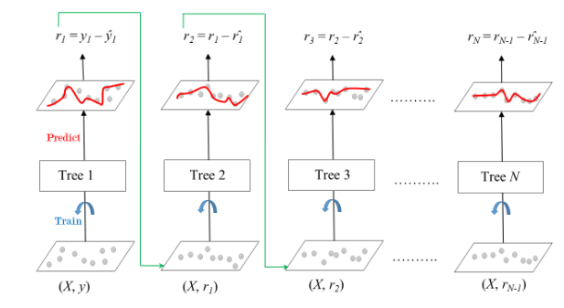

GradientBoost
Al igual que el AdaBoost, el GradientBoost trabaja sobre un conjunto secuencial de modelos (árboles de decisión), tratando de corregir a su predecesor. Sin embargo, cuando el AdaBoost iba actualizando los pesos de cada observación, el GradientBoosting intenta ajustar, minimizar los errores (residuos) del modelo predecesor.
El modelo final será una combinación lineal de todos los estimadores.
Veamos cómo funciona este algoritmo en:
Hands On Machine Learning

Slide 23
Bibliografía
Hands on Machine Learning
https://learning.oreilly.com/library/view/hands-on-machine-learning/9781492032632/ch07.html#ensembles_chapter
https://towardsdatascience.com/simple-guide-for-ensemble-learning-methods-d87cc68705a2
https://towardsdatascience.com/how-does-xgboost-work-748bc75c58aa

